Slide 1
幼儿舞蹈队形创编-《童心向党》
2022 年 11月

Slide 2
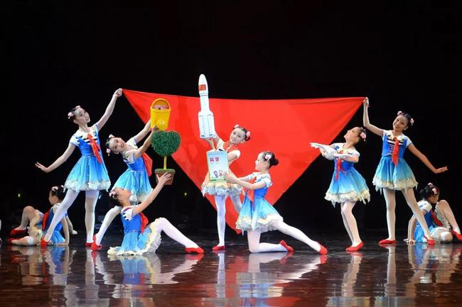
本次任务来源于校企合作的幼儿园即将举办“党的二十大，文艺汇演”的活动，园长邀请我校幼儿教育专业学生给幼儿园大班的舞蹈节目创编舞蹈队形，根据此次真实任务背景确定了幼儿舞蹈《童心向党》舞蹈队形创编的主题。

Slide 3
复习上一次课所学幼儿舞蹈《童心向党》舞蹈基本动作。
反馈上次课课后拓任务企业幼儿园对同学们舞蹈视频的评价。
引出“党的二大文艺汇演”幼儿舞蹈队形创编的真实工作任务。

Slide 4
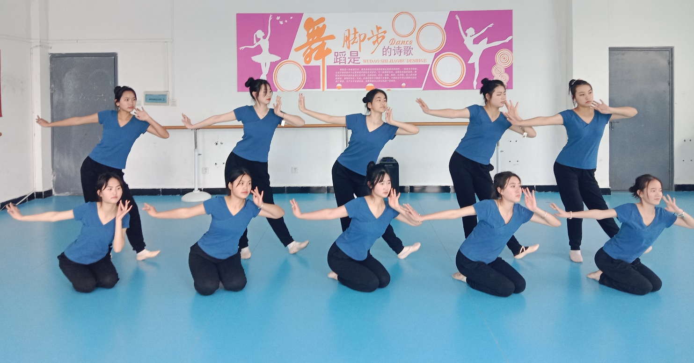
教学过程：
一、提问:大家知道有哪些常用的舞蹈队形吗？

Slide 5
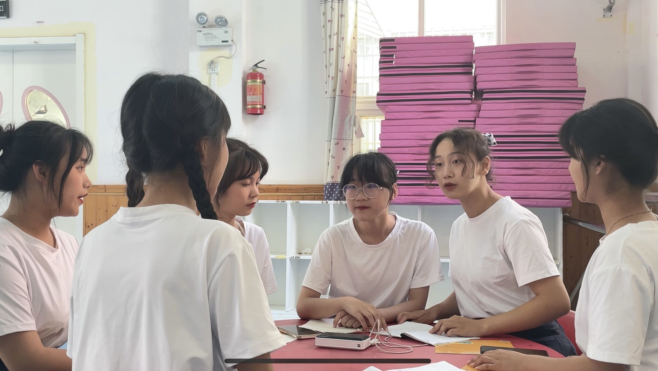
二、常用舞蹈队形
三角形、圆形、正方形、十字形、丁字形、风筝形、横线、斜线、弧形、梯形、扩散等。

Slide 6
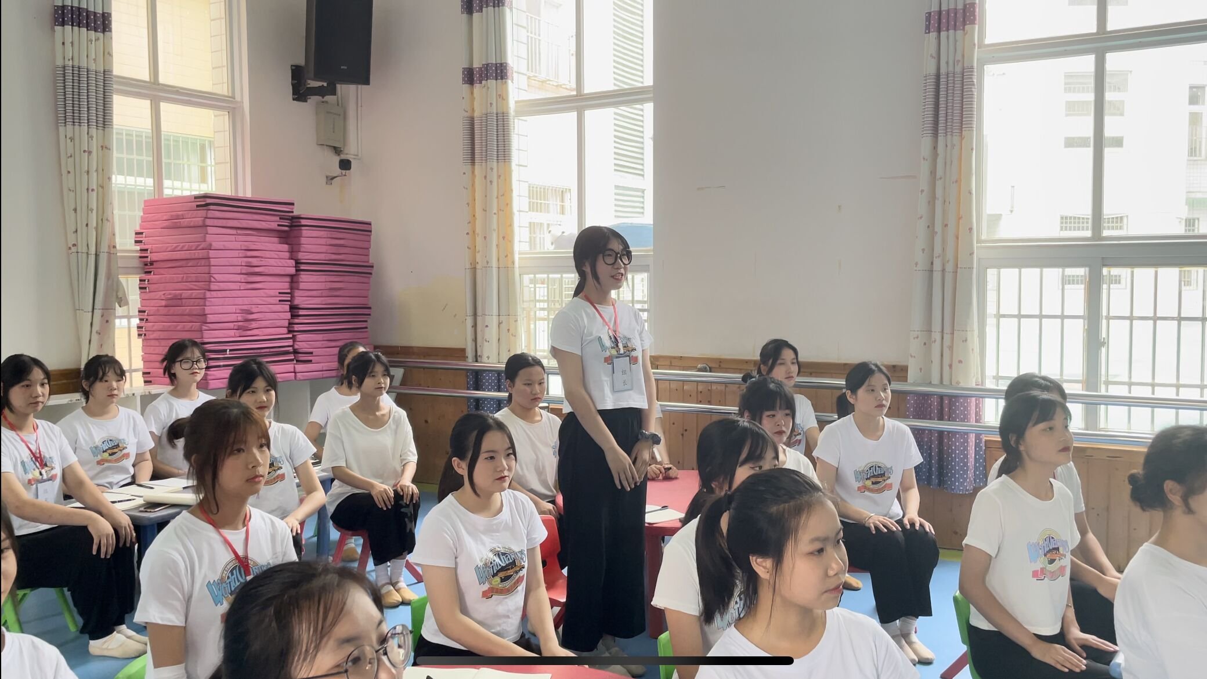
三、创编基本原则： 创编时需要根据音乐的特点，小组人数、队形变化的合理性、可行性来进行创编。

Slide 7
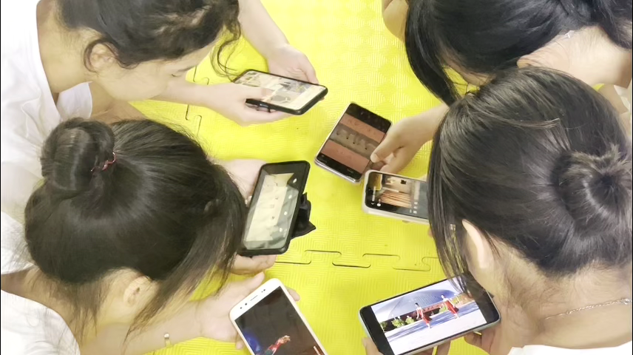
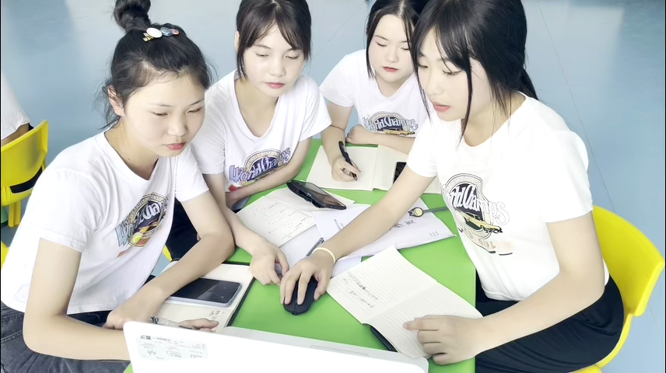
四、学生分小组讨论创编方案

Slide 8
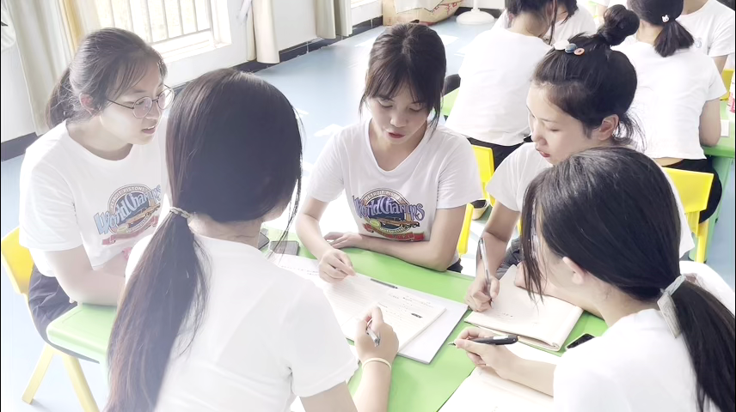
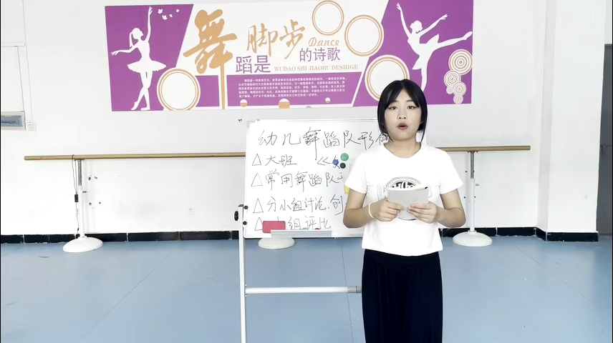
五、决策创编方案、小组上台展示创编思路

Slide 9
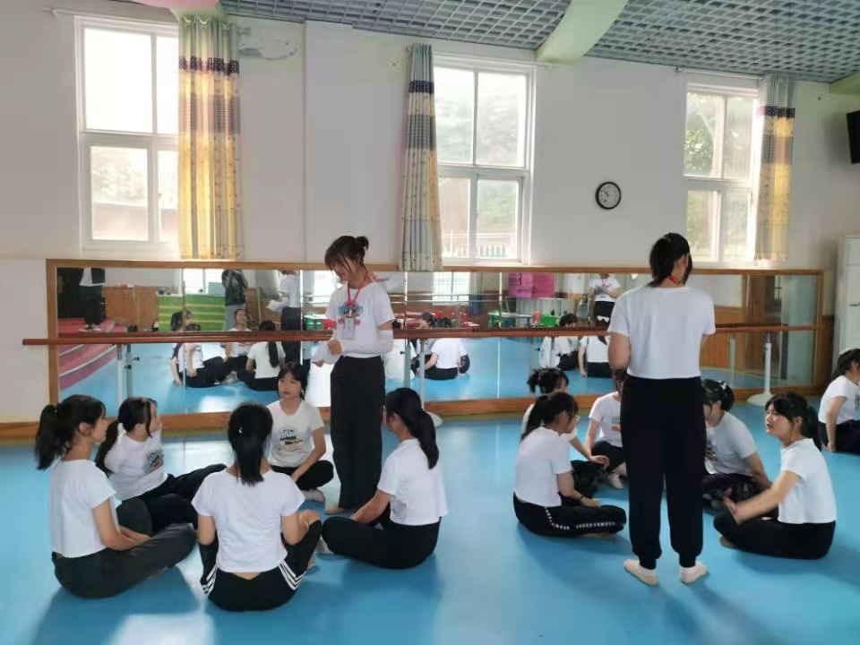
六、练技能。
分小组进行每小组创编舞蹈队形的演练。

Slide 10
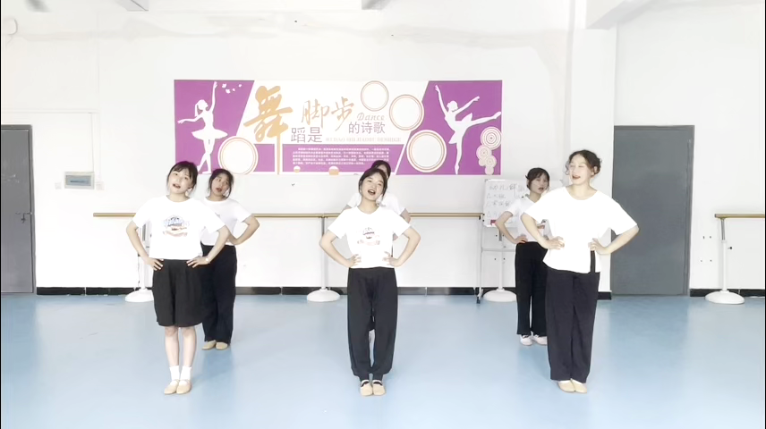
七、选两个小组进行展示评比PK赛。

Slide 11
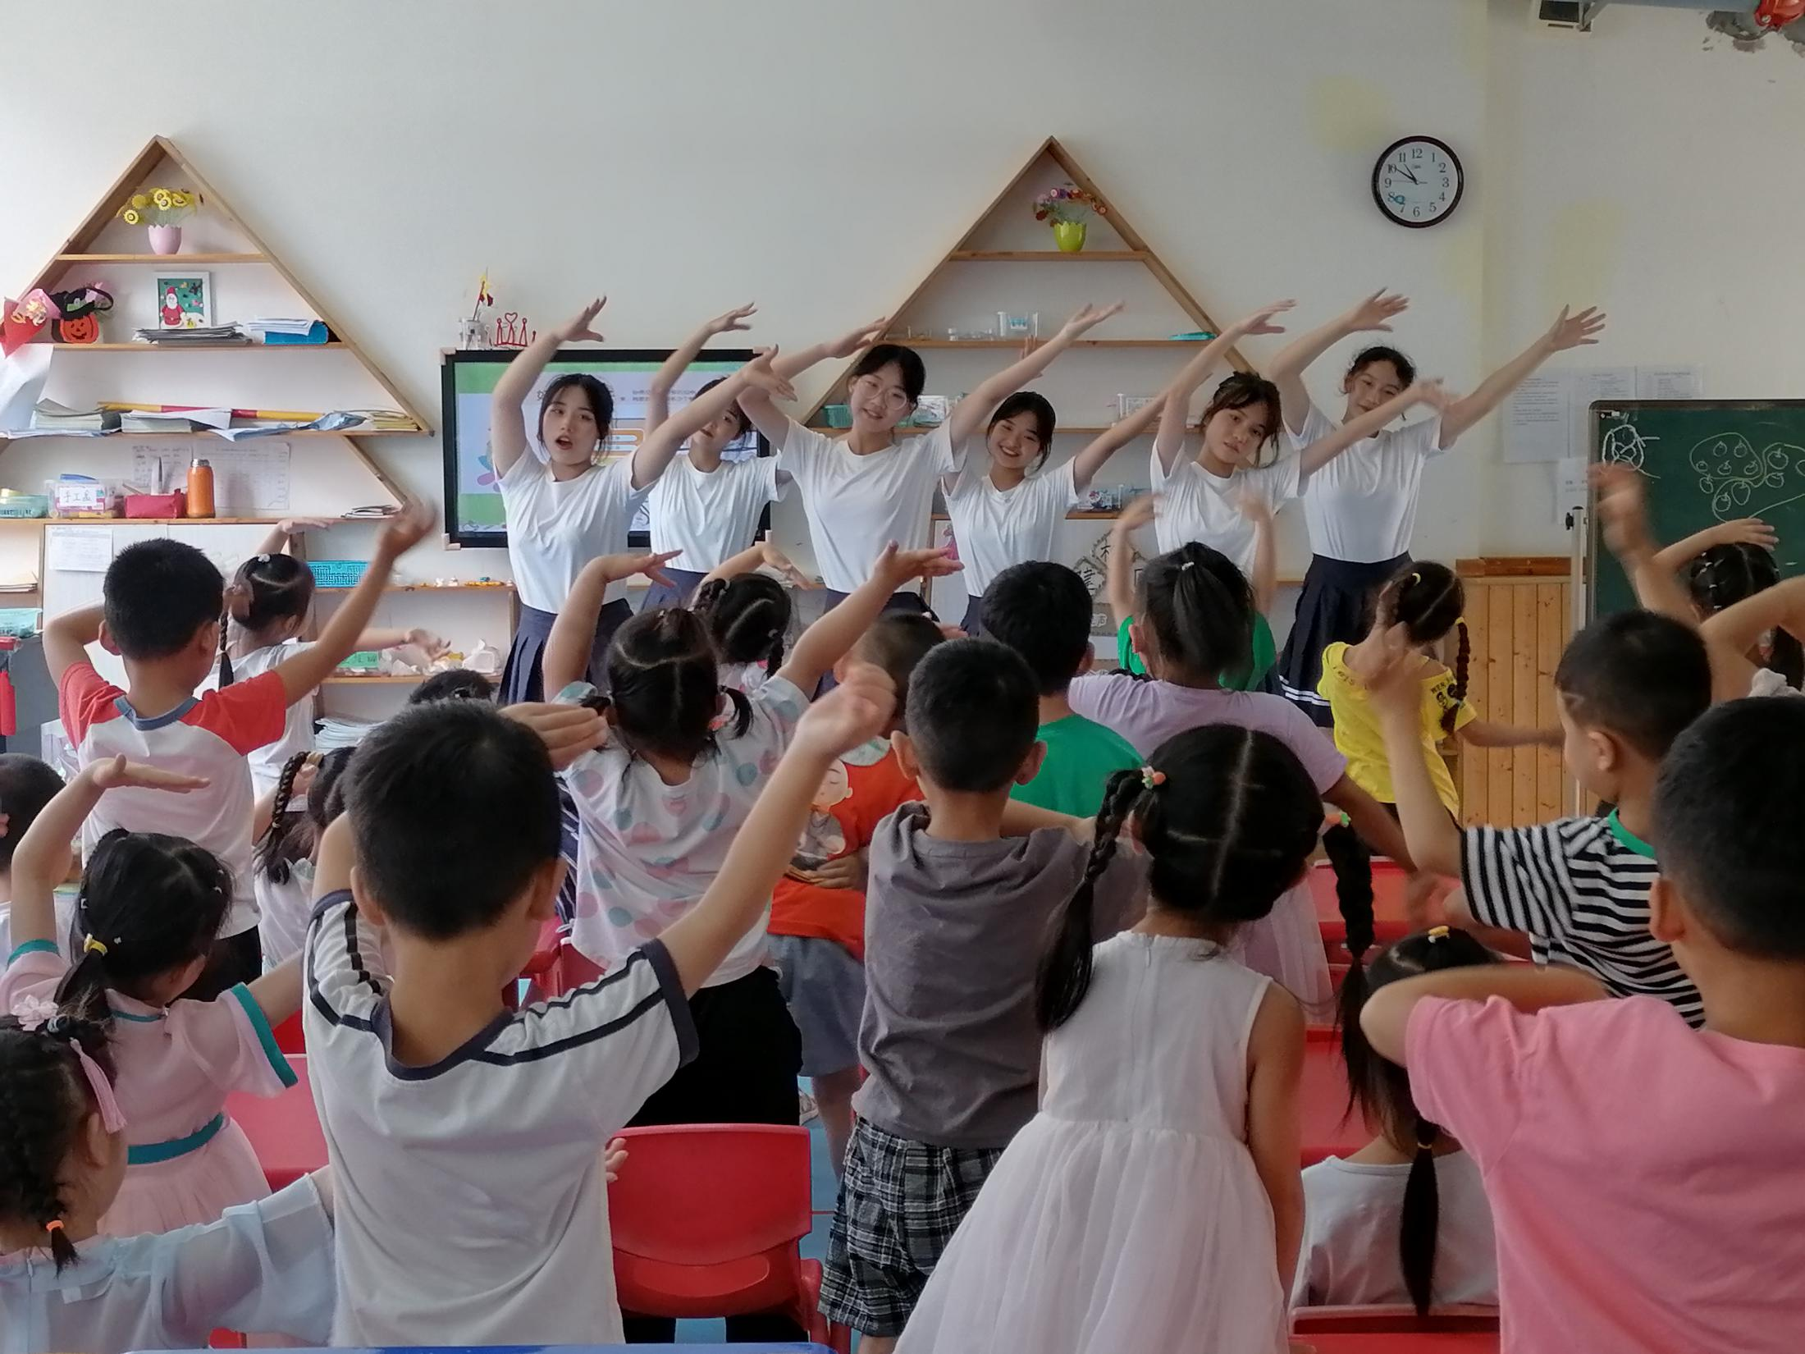
八、采用多元化的评价评选出最优秀的小组进入幼儿园展示任务。

Slide 12
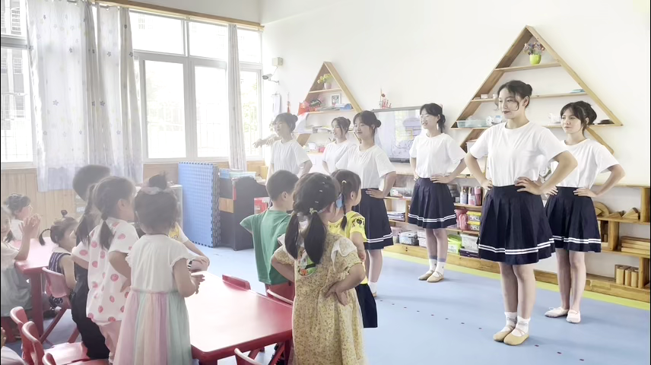
课后每个小组将创编舞蹈队形拍摄成视频，发到企业幼儿园参评。
最优秀的小组可获得一次进入幼儿园展示和实践的机会。
课后延伸

